Slide 1
Dove non c’è legge,
non c’è libertà
Ciliberto Andrea
Canigiula Giuseppe
Pecora Stefano

Slide 2
STORIA
RIVOLUZIONE AMERICANA (1776-1789)
A seguito della guerra dei 7 anni che vede scontrarsi Francia e Inghilterra nel nord America, in cui gli inglesi ne escono vincitori, l’ Inghilterra decide di far pagare i costi della guerra solamente alle 13 colonie britanniche situate in America. Inizialmente con la sugar act , ovvero la tassa sullo zucchero, che però i coloni inglesi riuscirono a raggirare utilizzando la melassa. Successivamente con la stamp act, ovvero la tassa sulla carta stampata, tassa che fece infuriare le colonie perché gli americani ritennero che gli inglesi li volessero rendere ignoranti.Da qui il motto “no taxation without rapresentation”, ovvero le colonie non avrebbero pagato le tasse senza un rappresentante in parlamento.

Slide 3
L’ Inghilterra rispose mandando le giubbe rosse, ovvero l’ esercito, che avevano il compito di controllare se le colonie pagassero le tasse. Tutto culminò nel 1770 con il massacro di Boston, in cui le giubbe rosse spararono alla folla colpendo 5 persone poiché vennero presi d’ assalto con le palle di neve. Nel 1774 i coloni inglesi si riunirono nel primo congresso di Philadelphia e qui decisero di usare il boicottaggio cioè non comprare più merci inglesi. Il boicottaggio non funziona e nel secondo congresso di Philadelphia (1776) le colonie inglesi dichiararono l’indipendenza e scoppia la guerra. Vinsero le colonie aiutate dai francesi e diedero vita agli Stati Uniti d’ America. Nella loro costituzione gli americani dichiararono i diritti inviolabili dell’ uomo: il diritto alla vita, alla libertà, all’uguaglianza, alla proprietà privata e alla felicità.

Slide 4
Inglese
The American Revolution (1776-1789)
To repay the costs of the 7 years war the British imposed taxes on the 13 British colonies: sugar act and stamp act. The colonists initially responded with the first congress in Philadelphia with the boycott which did not worked and in the second congress they declared the independence of the United States of America and the war broke out which would end with the treaty of Versailles (1783). At the end of the American War Britain was on the brink of financial ruin but with the help of the prime mininster William Pitt the finances were restored with the imposition of Britian’ s first income tax.

Slide 5
FILOSOFIA
Thomas Hobbes (1588-1679)
Thomas Hobbes è uno dei filosofi britannici empiristi più importanti del ‘600 , tratta questioni di filosofia pratica che rispondono alla domanda: come posso agire?
Hobbes è materialista, sensista, nominalista e razionalista a posteriori. Lui pensa che allo stato di natura gli uomini, senza leggi, si sbranerebbero tra di loro, perché l’ uomo è cattivo. Per lui i quattro diritti fondamentali dell’ uomo: diritto alla vita, libertà, proprietà privata e sicurezza non possono stare insieme. Per Hobbes il diritto più importante è la sicurezza, e per ottenerla bisogna rinunciare alla libertà. Quindi lui dice che l’ uomo deve sottomettersi e dare tutto il potere a una singola persona: “Il Leviatano” , ovvero un mostro marino gigantesco che avvolge la Terra e ti controlla ovunque.

Slide 6
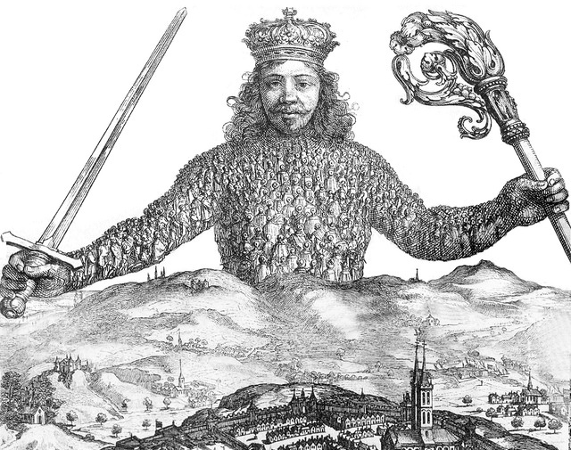
Per lui il Leviatano deve essere metafora dello stato, da Hobbes prendono ispirazione tutte le dittature della storia.

Slide 7
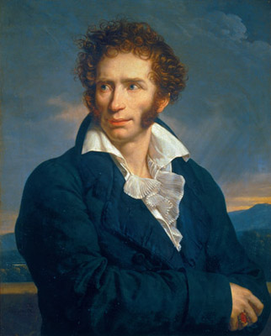
Italiano
Ugo Foscolo (1778-1827)
Ugo Foscolo nasce a Zante che diventa culla dei suoi desideri di ritorno in patria. Napoleone con il trattato di Campoformio vende Venezia agli Austriaci e per questo nutre odio verso i suoi confronti e nel corso della sua vita si trasferisce a Londra dove poi muore il 10 settembre 1827.

Slide 8
Ugo Foscolo per comporre le sue opere è influenzato da due correnti letterarie: Neoclassicismo e Preromanticismo. Le sue opere neoclassiche sono: Le odi e le grazie.
Le odi sono composte da:
- A Luigia Pallavicini caduta da cavallo (1800)
- All’ amica risanata (1802-1803)
Le Grazie è un unico componimento rimasto incompleto.
Le opere Preromantiche sono:
- Le ultime lettere di Jacopo Ortis (1802)
- I sonetti sono diversi componimenti composti tra (1798-1803)

Slide 9
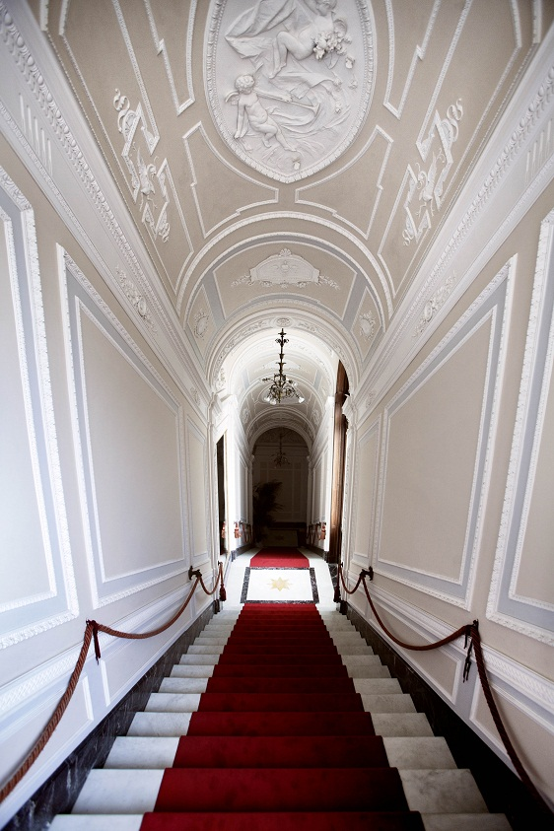
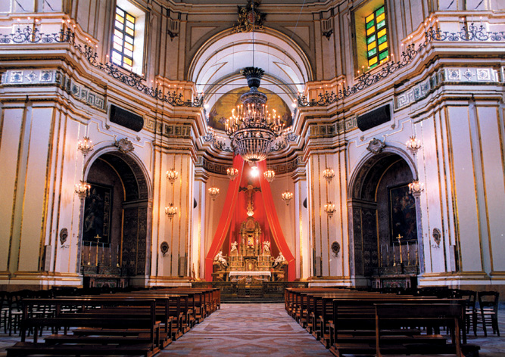
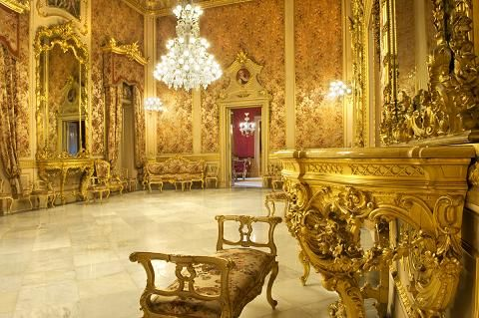
ARTE

Slide 10
La scuola ha proposto come attività di alternanza scuola lavoro ad alcune classi di quarto anno, di partecipare al progetto “Le vie dei tesori”.Questo progetto è stato realizzato non solo in Sicilia ma anche in altre regioni dell’Italia.La prima parte di quest’attività è stata svolta a scuola con un incontro pomeridiano in cui hanno anticipato a noi alunni, i vari siti in cui si svolgeva l’attività e i ruoli di ognuno di noi. Ogni classe è stata suddivisa in vari gruppi, della mia classe la 4As eravamo 7 gruppi. Il mio gruppo era composto da 3 persone: Canigiula, Ciliberto e Pecora. I successivi incontri si sono svolti a Catania.Durante il primo incontro abbiamo svolto l’attività di volantinaggio presso la Cattedrale di Catania, dando la possibilità di conoscere gli interni e la storia legata al suddetto sito. Nel pomeriggio ci siamo recati alla chiesa di San Giuliano,in questo sito ci è stato dato l’incarico di affiancare la guida, dando la possibilità di fare varie foto. L’incontro successivo si è svolto al palazzo Manganelli, abbiamo avuto diversi incarichi, io ho fatto da giuda a 4 gruppi formati da 30 persone circa,invece il resto del mio gruppo aveva come ruolo di gestire la suddivisione dei gruppi.

Slide 11
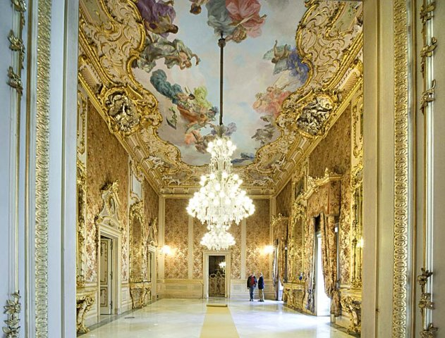
Il palazzo Manganelli venne costruito su commissione della famiglia tornambene nel XV secolo,inizialmente era privo di decorazioni e possedeva solo il piano nobile, nel 1505 fu venduto ad Alvaro Paternò.Negli anni settanta del XIX secolo fu effettuata un operazione di restauro dal pittore Giuseppe Sciuti e il pittore Fiorentino Ernesto Bellandi, noto per aver affrescato il Teatro Massimo Bellini di Catania ,oggi si presenta come un’architettura in tardo barocco, con un notevole giardino pensile disposto su due livelli collegati da una scalinata, il tutto poggiante sulle antiche mura della città, avente due fontane.

Slide 12
Dai Paternò, principi di Sperlinga e Manganelli, è pervenuto in successione ai Principi Borghese di Roma per il matrimonio di donna Angela Paternò, VII principessa di Sperlinga dei Manganelli (dama di corte della Regina d'Italia Maria José di Savoia) con don Flavio Borghese, XII principe di Sulmona (avvenuto nel 1927).Inoltre il palazzo è formato da 13 camere tutte diverse tra loro anche sull’aspetto artistico,la maggior parte delle camere contengono degli affreschi sul soffitto.

Slide 13
La prima camera presenta un affresco nel soffitto che rappresenta la famiglia Paternò,successivamente si ha una camera in cui è presente un affresco che indica la nascita delle università catanesile, le pareti di questa camera sono rivestite con del cuoio che aveva lo scopo di assorbire gli odori e mantenere calda la camera,si ha anche una camera chiamata “camera gialla” così chiamata per la colorazione della pareti. Inoltre il palazzo contiene anche una camera riservata alle donne “camera delle dame”caratteristica per il colore rosa delle pareti e una camera in cui potevano accedere solo uomini”camera del gioco”che al centro vi si trova un grande tavolo da biliardo. Un camera molto importante è la “camera degli specchi”chiamata così per l’elevato numero di specchi che troviamo al suo interno,utilizzata principalmente per i balli di corte ed è la camera più ampia. Questo progetto l’ abbiamo trovato molto interessante perché ci ha offerto la possibilità di visitare siti che vengono aperti raramente, ci sentiamo fortunati di aver eseguito la guida turistica in un palazzo di alto valore. Inizialmente non ci sentivamo pronti a guidare un gruppo da soli perché non avevamo esperienza in questo settore,ma con il susseguirsi dei gruppi,abbiamo ricevuto più informazioni riguardo le opere che si trovano all’interno del palazzo.

